Slide 1





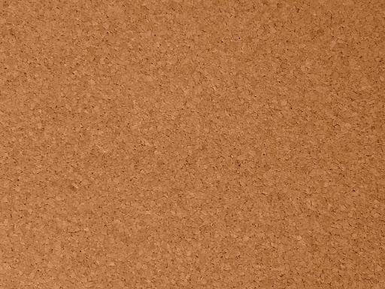
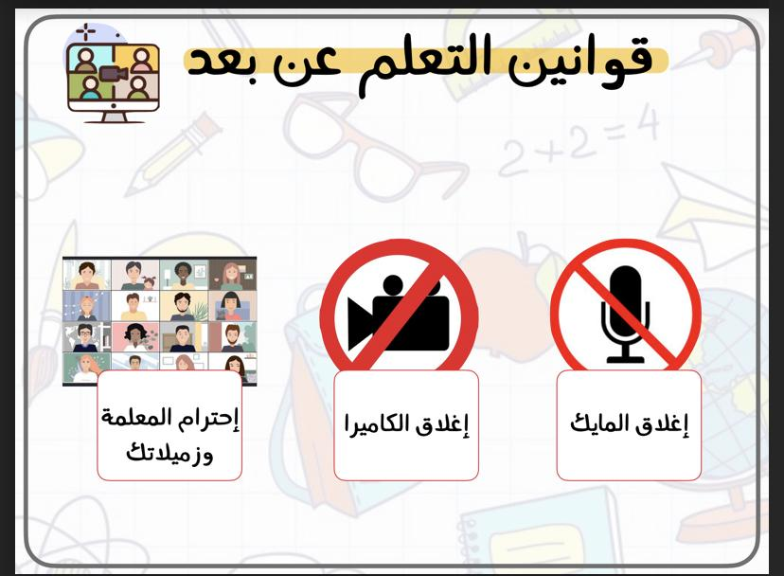


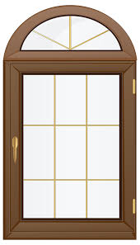






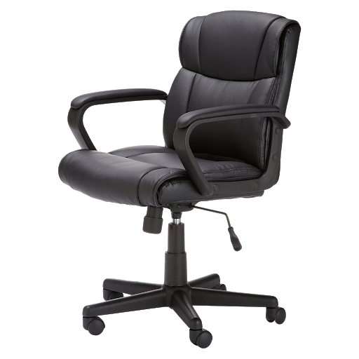
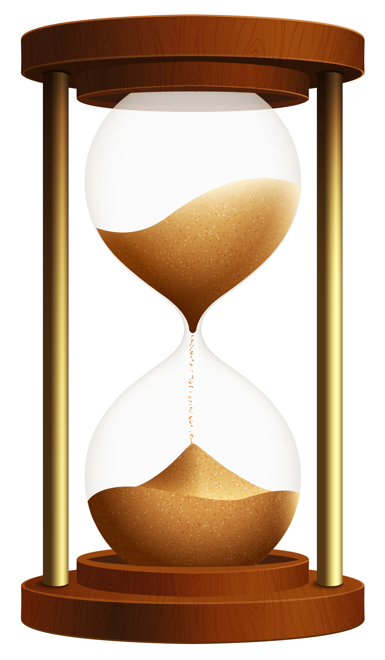


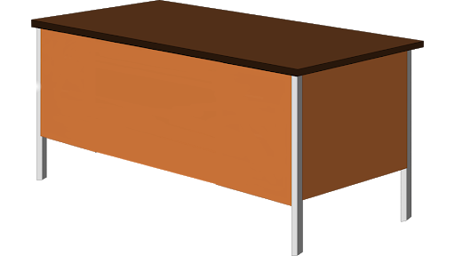
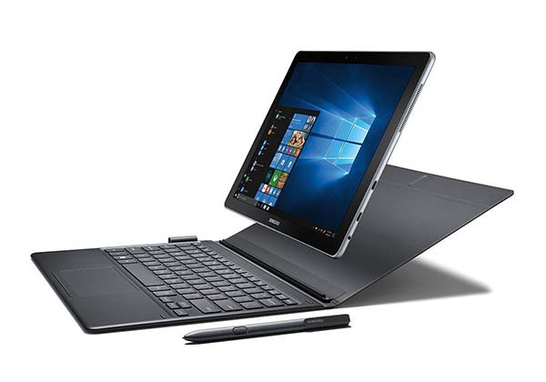
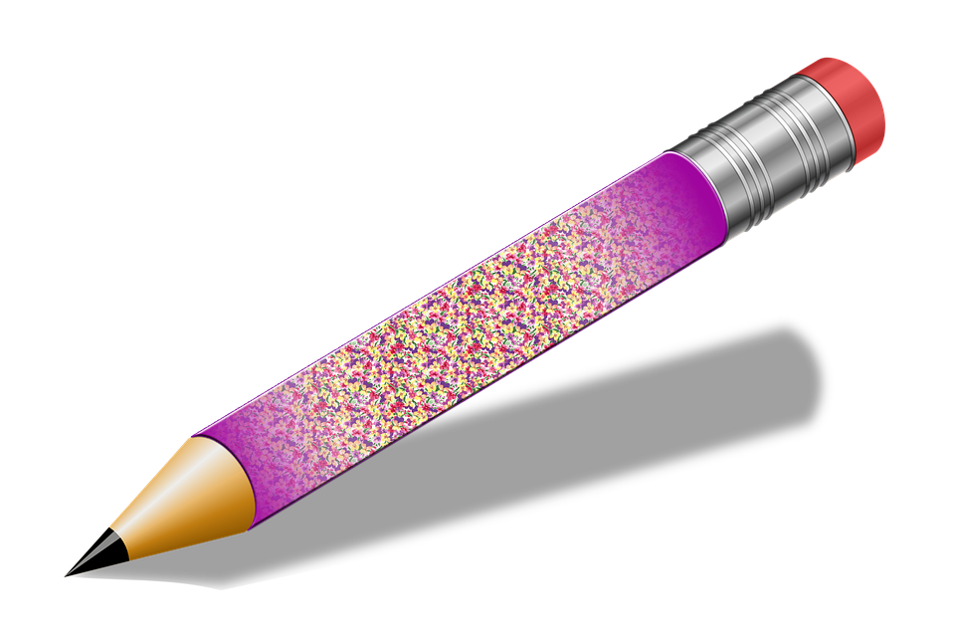

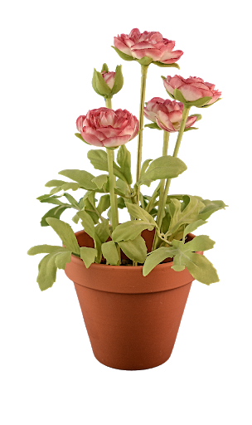
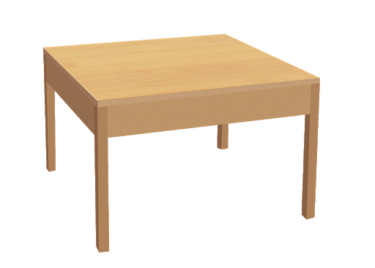


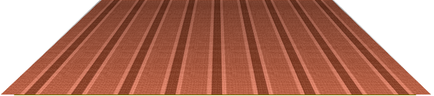
التاريخ / ٨/ ١٤٤٢هـ
رقم الصفحة : ١٥٢
٩-٣
المعادلات الجذرية
الان
احل معادلات جذرية
احل معادلات تتضمن
حلولا دخيلة
فيما سبق
درست جمع عبارات
جذرية وطرحها

Slide 2

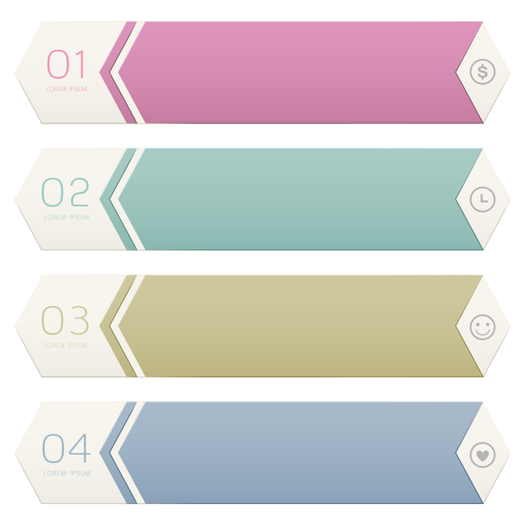

المعادلات الجذرية
التاريخ
المادة
الحلول الدخيلة
الكفاية
الموضوع
https://www.tinytap.it/activities/g430v/play/

Slide 3

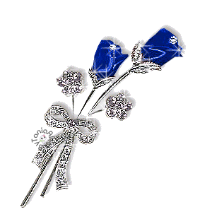
٩-٣
العبارات الجذرية

Slide 4

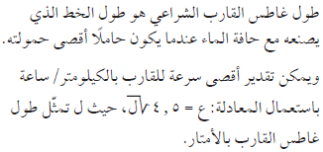
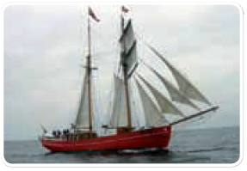
لماذا؟
التمهيد
ل
إذا علمت قيمة ( ع ) ، فما الذي تحتاجه لحل المعادلة ؟
نقسم كل طرف على ٤٫٥
كيف يتم ذلك ؟
بتربيع طرفي المعادلة .
كيف تحذف إشارة الجذر ؟
ل
ع = ٤٫٥
هي معادلات تحتوي متغيرات تحت الجذر مثل :

Slide 5
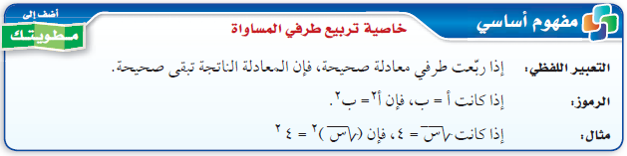
حل المعادلة الجذرية
متغير تحت الجذر
Step 1
Step 3
(١)اجعل المتغير الذي تريد إيجاد قيمته في طرف من المعادلة
تحقق من فهمك صـ ١٥٣
حل المعادلات الجذرية
(٢) ربع طرفي المعادلة للتخلص من طرفي جذر .
Step 3
تحقق من فهمك صـ ١٥٣
تحقق من فهمك صـ١٥٣
Step 2
حلول المعادلة التي تحوي متغيرا في طرفيها
Step 3
تحقق من فهمك صـ ١٥٣

Slide 6
متغير تحت الجذر
تحقق
تمثل المعادلة السرعة القصوى بالكلم / ساعة التي يمكن أن تسير بها سيارة بأمان على طريق منحن غير محدد الجانبين حيث نـق نصف قطر المنحنى بالأمتار، إذا كانت السرعة القصوى ١٠٥ م / ساعة فما قيمة نــق ؟
٢١٫٣نــق
ع =
Step 1
معادلة السرعة
٢١٫٣ نــق
ع =
عوض عن ع بـ ١٠٥
٢١٫٣ نــق
١٠٥ =
ربع الطرفين
١١٠٢٥= ٢١٫٣ نــق
٥١٧٫٦ = نــق
اقسم الطرفين على ٢١٫٣
٥١٨ = نــق
قرب إلى أقرب عدد صحيح
٥١٨ مترا تقريبا
نصف القطر =

Slide 7
حل المعادلات الجذرية
تحقق
ــ ٢ = ٤
جـ ــ ٣
حل المعادلة :
Step ٢
المعادلة
ــ ٢ = ٤
جـ ــ ٣
أضف ٢ إلى الطرفين
= ٦
جـ ــ ٣
ربع الطرفين
جـ ــ ٣ = ٣٦
أضف ٣ إلى الطرفين
جـ = ٣٩

Slide 8
حل المعادلات الجذرية
+ ٧ = ١٢
حل المعادلة :
مثال
أ + ٥
Step ٢
المعادلة
+ ٧ = ١٢
أ + ٥
اطرح ٧ من الطرفين
= ٥
أ + ٥
ربع الطرفين
أ + ٥ = ٢٥
اطرح ٥ من الطرفين
أ = ٢٠

Slide 9
حل المعادلات الجذرية
٤ + = ١٤
حل المعادلة :
تحقق
هـ + ١
Step ٢
المعادلة
هـ + ١
٤ + = ١٤
اطرح ٤ من الطرفين
= ١٠
هـ + ١
ربع الطرفين
هـ + ١ = ١٠٠
اطرح ١ من الطرفين
هـ = ٩٩

Slide 10
حل المعادلات الجذرية
تأكـــد
+ ١ = ٢١
١٠ هـ
حل المعادلة :
Step ٢
المعادلة
+ ١ = ٢١
١٠ هـ
اطرح ١ من الطرفين
= ٢٠
١٠ هـ
ربع الطرفين
١٠ هـ = ٤٠٠
اقسم الطرفين على ١٠
هـ = ٤٠

Slide 11
حل المعادلات الجذرية
تأكـــد
+ ٣ = ٧
٧ر + ٢
حل المعادلة :
+ ٣ = ٧
٧ر + ٢
Step ٢
المعادلة
اطرح ٣ من الطرفين
= ٤
٧ر + ٢
ربع الطرفين
٧ر + ٢ = ١٦
اطرح ٢ من الطرفين
٧ر = ١٤
ر = ٢
اقسم الطرفين على ٧

Slide 12
حل المعادلات الجذرية
٥ + = ٦
حل المعادلة :
تحقق
جـ ــ ٣
Step ٢
المعادلة
٥ + = ٦
جـ ــ ٣
اطرح ٥ من الطرفين
= ١
جـ ــ ٣
ربع الطرفين
جـ ــ ٣ = ١
جـ = ٤
اجمع ٣ إلى الطرفين

Slide 13
حلول المعادلة التي تحوي متغيرا في طرفيها
مثال
= ك ــ ١
ك + ١
حل المعادلة :
ك ــ ٣ = ٠
ك = ٠
= ٣ ــ ١
٣ + ١
= ك ــ ١
المعادلة
ك + ١
= ٠ ــ ١
٠ + ١
Step ٣
ك = ٣
= ٢
( ١ )^{٢}
+
٤
( ١ )
( ك )
٢
ــ
( ك )^{٢}
ك + ١ =
≠ ــ ١
١
٢ = ٢
١ ≠ ١
ك^{٢} ــ ٢ ك + ١
ك + ١ =
الصفر لا يحقق المعادلة
اطرح ك و١ من الطرفين
٠ = ك^{٢} ــ ٣ ك
٣ يحقق المعادلة
٠ = ك ( ك ــ ٣ )
خذ ك عامل مشترك
الحل = ٣

Slide 14
حلول المعادلة التي تحوي متغيرا في طرفيها
تحقق
= ت + ٣
ت + ٥
حل المعادلة :
= ــ ٤ + ٣
ــ ٤ + ٥
ت + ١ = ٠
المعادلة
= ــ ١ + ٣
ــ ١ + ٥
= ت + ٣
ت + ٥
ت = ــ ١
Step ٣
≠ ــ ١
١
= ٢
( ٣ )^{٢}
+
٤
( ٣ )
( ت )
٢
+
ت + ٤ = ٠
( ت )^{٢}
ت + ٥ =
١ ≠ ــ ١
ت = ــ ٤
٢ = ٢
ت^{٢} + ٦ ت + ٩
ت + ٥ =
ــ ٤ لا يحقق المعادلة
اطرح ت من الطرفين
ــ ١ يحقق المعادلة
٠ = ت^{٢} + ٥ ت + ٤
اطرح ٥ من الطرفين
٠ = ( ت + ١ ) ( ت + ٤ )
الحل = ــ ١
حلل إلى عوامل

Slide 15
حلول المعادلة التي تحوي متغيرا في طرفيها
تحقق
= س ــ ٣
س ــ ١
حل المعادلة :
س ــ ٥ = ٠
س ــ ٢ = ٠
= ٥ ــ ٣
٥ ــ ١
تحقق
= ٢ ــ ٣
٢ ــ ١
المعادلة
= س ــ ٣
س ــ ١
Step ٢
≠ ــ ١
س = ٥
س = ٢
= ٢
١
٤
( ٣ ) ^{٢}
+
( ٣ )
( س )
٢
ــ
( س )^{٢}
س ــ ١ =
٢ = ٢
١ ≠ ــ ١
س^{٢} ــ ٦ س + ٩
س ــ ١ =
٢ لا يحقق المعادلة
اطرح س و١ من الطرفين
٥ يحقق المعادلة
٠ = س^{٢} ــ ٧ س + ١٠
٠ = ( س ــ ٢ ) ( س ــ ٥ )
حلل إلى عوامل
الحل = ٥

Slide 16
حلول المعادلة التي تحوي متغيرا في طرفيها
تاكد
= س ــ ٥
٣س ــ ٥
حل المعادلة :
= ٣ ــ ٥
٣(٣) ــ ٥
س ــ ١٠ = ٠
س ــ ٣ = ٠
= ١٠ ــ ٥
٣(١٠) ــ ٥
= س ــ ٥
٣س ــ ٥
المعادلة
Step ٣
= ٥
٢٥
≠ ــ ٢
س = ١٠
س = ٣
٤
( ٥ )^{٢}
+
( ٥ )
( س )
٢
ــ
( س )^{٢}
٣س ــ ٥ =
٢ ≠ ــ ٢
٥ = ٥
س^{٢} ــ ١٠ س + ٢٥
٣س ــ ٥ =
٣ لا يحقق المعادلة
اطرح ٣ س من الطرفين
ــ ٥ = س^{٢} ــ ١٣ س + ٢٥
١٠ يحقق المعادلة
٠ = س^{٢} ــ ١٣ س + ٣٠
الحل = ١٠
حلل إلى عوامل
٠ = ( س ــ ٣ ) ( س ــ ١٠ )

Slide 17
حلول المعادلة التي تحوي متغيرا في طرفيها
تأكـــد
= ن
٢ن + ٣
حل المعادلة :
= ــ ١
ن + ١ = ٠
= ٣
٢(ــ ١) + ٣
ن ــ ٣ = ٠
٢(٣) + ٣
المعادلة
= ن
٢ن + ٣
Step ٣
≠ ــ ١
= ٣
١
ن = ٣
ن = ــ ١
٩
ربع الطرفين
ن^{٢}
٢ن + ٣ =
١ ≠ ــ ١
٣ = ٣
ــ ١ لا يحقق المعادلة
اطرح ٢ ن من الطرفين
٣ = ن^{٢} ــ ٢ن
٣ يحقق المعادلة
اطرح ٣ من الطرفين
٠ = ن^{٢} ــ ٢ن ــ ٣
الحل = ٣
حلل إلى عوامل
٠ = ( ن + ١ ) ( ن ــ ٣ )

Slide 18
حلول المعادلة التي تحوي متغيرا في طرفيها
تأكـــد
+ ٤ = أ
أ ــ ٢
حل المعادلة :
أ ــ ٦ = ٠
أ ــ ٣ = ٠
+ ٤ = ٣
٣ ــ ٢
+ ٤ = ٦
٦ ــ ٢
اطرح ٤ من الطرفين
= أ ــ ٤
أ ــ ٢
Step ٣
+ ٤ ≠ ٣
١
+ ٤ = ٦
أ = ٦
أ = ٣
٤
( أ )
٢
ــ
( ٤ )^{٢}
+
( أ )^{٢}
أ ــ ٢ =
٥ ≠ ٣
( ٤ )
٦ = ٦
أ^{٢} ــ ٨ أ + ١٦
أ ــ ٢ =
٣ لا يحقق المعادلة
اطرح أ و-٢من الطرفين
ــ ٢ = أ^{٢} ــ ٩ أ + ١٦
٦ يحقق المعادلة
٠ = أ^{٢} ــ ٩ أ + ١٨
الحل = ٦
حلل إلى عوامل
٠ = ( أ ــ ٣ ) ( أ ــ ٦ )

Slide 19
متغير تحت الجذر
تأكـــد
ما طول نصف قطر كرة سلة إذا كانت معادلة مساحة سطحها هي م = ٤ ط نـق^{٢}
معادلة سطح الكرة
م = ٤ ط نــق^{٢}
م
Step ٣
اقسم الطرفين على ٤ ط
= نــق^{٢}
٤ ط
م
الجذر للطرفين
= نــق
٤ ط
بسط
م
= نــق
ط
٢
أنطق المقام
م ط
= نــق
٢ ط

Slide 20


